Slide 1
SCUOLA A DISTANZA

Slide 2
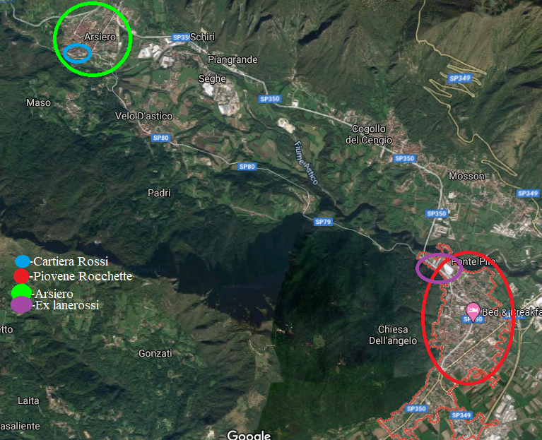
PROGETTO: LO STUDENTE COME STORICO ALLA RICERCA DELLE FONTI
a.s.2019-2010 classe IV B
Lo sviluppo artigianale e industriale a partire dalla seconda metà dell'Ottocento
nell'Alto Vicentino.
Lorenzi Elia 4^B I.T.T. “G.Chilesotti”

Slide 3
Strumenti necessari per la video lezione:
Un pc per avviare la lezione, attivare la condivisione dello schermo attraverso Hangouts Meet (uso microfono e telecamera)
Cellulare
Libro di testo
Quaderno per appunti

Slide 4
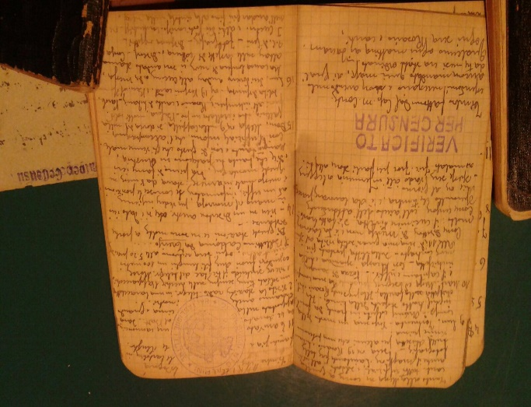
Lezione breve: 1.Verifica delle preconoscenze 2. Spiegazione breve 3. Feedback, chiarimenti su eventuali difficoltà o aspetti non compresi 4. Confronto e approfondimenti in base all’interesse sull’argomento 5. Attività domestica

Slide 5
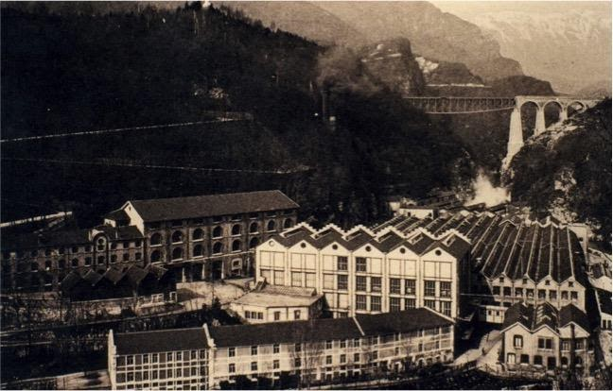
Marzo 2020
“Officina 19” Piovene Rocchette. La fabbrica venne costruita nel 1868 da Alessandro Rossi lungo il fiume Astico. Alle spalle si nota la ferrovia costruita per collegare il lanificio alla cartiera di Arsiero.

